Slide 1
Делегаты и события
БГУ, ММФ, кафедра веб-технологий и компьютерного моделирования
Автор: Кравчук Анжелика Ивановна

Slide 2




Зачем нужны делегаты?
Методы определяются динамически во время выполнения
Методы обратного вызова
Групповые (multicast) операции

Slide 3

Определение делегата
Делегат – это пользовательский тип, который инкапсулирует метод
Объект делегата поддерживает три важных фрагмента информации:
адрес метода, на котором он вызывается;
аргументы метода (если они есть);
возвращаемое значение метода (если оно есть).
Ключевое слово delegate
Имя делегата
public delegate void Feedback(int value);
Сигнатура инкапсулируемого метода
Модификатор доступа
Тип инкапсулируемого метода

Slide 4

Определение делегата
public delegate void Feedback(int value);
Компилятор С#
public class Feedback: MulticastDelegate
{
public Feedback(Object object, IntPtr method);
public virtual void Invoke(Int32 value);
public virtual IAsyncResult BeginInvoke(Int32 value, AsyncCallback callback, Object object);
public virtual void EndInvoke(IAsyncResult result);
}

Slide 5
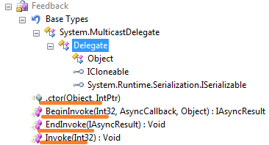
Определение делегата
Конструктор
Используется для синхронного вызова каждого из методов, поддерживаемых объектом делегата
Предлагают возможность вызова текущего метода асинхронным образом, в отдельном потоке выполнения

Slide 6
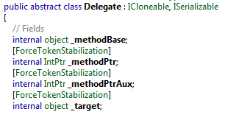
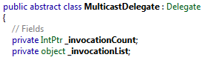
Определение делегата
System.Object
System.Delegate
System.MultiCastDelegate
delegate<T>

Slide 7
Определение делегата
fbStatic
_target null
_methodPtr FeedbackToConsole
_invocationList null
fbInstance
_target
_methodPtr FeedbackToFile
_invocationList null
(Program Object)
Feedback fbStatic = new Feedback(Program.FeedbackToConsole);
Feedback fbInstance = new Feedback(new Program.FeedbackToFile);

Slide 8
Определение делегата
public delegate void Feedback(int value);
. . .
Feedback F;
. . .
fbStatic = new Feedback(ClassName.SomeStaticFunction);
fbInstance = new Feedback(obj.SomeInstanceMethod);
//or
fbStatic = ClassName.SomeStaticFunction;
fbInstance = obj.SomeInstanceMethod;
Инициализируются именем метода или именем другого делегата.
Можно использовать упрощенный синтаксис – достаточно указать имя метода без применения new

Slide 9
Определение делегата
Класс System.MulticastDelegate (в сочетании с его базовым классом System.Delegate) обеспечивает своих наследников доступом к списку, содержащему адреса методов, поддерживаемых типом делегата, а также несколькими дополнительными методами (и перегруженными операциями), чтобы взаимодействовать со списком вызовов
public abstract class MulticastDelegate : Delegate
{
// Возвращает список методов, на которые "указывает" делегат.
public sealed override Delegate[] GetInvocationList ();
// Перегруженные операции.
public static bool operator ==(MulticastDelegate dl, MulticastDelegate d2);
public static bool operator != (MulticastDelegate dl, MulticastDelegate d2);
// Используются внутренне для управления списком методов,
// поддерживаемых делегатом.
private IntPtr _invocationCount;
private object _invocationList;
}

Slide 10
Определение делегата
Статический метод добавляет метод в список, поддерживаемый делегатом. В С# этот метод вызывается за счет использования перегруженной операции +=
public abstract class Delegate : ICloneable, ISerializable
{
// Методы для взаимодействия со списком функций.
public static Delegate Combine(params Delegate[] delegates);
public static Delegate Combine(Delegate a, Delegate b);
public static Delegate Remove(Delegate source, Delegate value);
public static Delegate RemoveAll(Delegate source, Delegate value);
// Перегруженные операции.
public static bool operator ==(Delegate dl, Delegate d2);
public static bool operator !=(Delegate dl, Delegate d2);
// Свойства, показывающие цель делегата.
public MethodInfo Method { get; }
public object Target { get; }
}
Статические методы удаляют метод (или все методы) из списка вызовов делегата. В С# метод Remove может быть вызван неявно, посредством перегруженной операции -=

Slide 11
Вызов делегата
Следует всегда проверять делегат на null, прежде чем ссылаться на него
public IsValidDelegate isValid = null;
. . .
if(isValid != null)
{
isValid();
}
Тип делегат поддерживает асинхронный шаблон проектирования через методы BeginInvoke и EndInvoke
isValid();
Компилятор С#
isValid.Invoke();
if (isValid != null)
{
isValid.BeginInvoke();
}

Slide 12
Групповые делегаты
public delegate void Feedback(int value);
. . .
DelegateIntro di = new …;
. . .
Feedback fb1 = new Feedback(FeedbackToConsole);
Feedback fb2 = new Feedback(FeedbackToMsgBox);
Feedback fb3 = new Feedback(di.FeedbackToFile);
fb1
_target null
_methodPtr FeedbackToConsole
_invocationList null
fb2
_target null
_methodPtr FeedbackToMsgBox
_invocationList null
fb3
_target
_methodPtr FeedbackToFile
_invocationList null
(DelegateIntro Object)

Slide 13
Групповые делегаты
Feedback fbChain = null;
fbChain
null
fb1
_target null
_methodPtr FeedbackToConsole
_invocationList null
fb2
_target null
_methodPtr FeedbackToMsgBox
_invocationList null
fb3
_target
_methodPtr FeedbackToFile
_invocationList null
(DelegateIntro Object)

Slide 14
Групповые делегаты
fbChain = (Feedback)Delegate.Combine(fbChain,fb1);
fbChain
fb1
_target null
_methodPtr FeedbackToConsole
_invocationList null
fb2
_target null
_methodPtr FeedbackToMsgBox
_invocationList null
fb3
_target
_methodPtr FeedbackToFile
_invocationList null
(DelegateIntro Object)

Slide 15
Групповые делегаты
fbChain = (Feedback)Delegate.Combine(fbChain, fb2);
_target *******
_methodPtr *******
_invocationList
[0]
[1]
fbChain
fb1
_target null
_methodPtr FeedbackToConsole
_invocationList null
fb2
_target null
_methodPtr FeedbackToMsgBox
_invocationList null
fb3
_target
_methodPtr FeedbackToFile
_invocationList null
(DelegateIntro Object)

Slide 16
Групповые делегаты
fbChain = (Feedback)Delegate.Combine(fbChain, fb3);
fbChain
_target *******
_methodPtr *******
_invocationList
[0]
[1]
[2]
_target *******
_methodPtr *******
_invocationList
[0]
[1]
fb1
_target null
_methodPtr FeedbackToConsole
_invocationList null
fb2
_target null
_methodPtr FeedbackToMsgBox
_invocationList null
fb3
_target
_methodPtr FeedbackToFile
_invocationList null
(DelegateIntro Object)

Slide 17
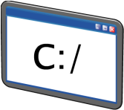




Групповые делегаты
. . .
int value = . . .;
. . .
if (fbChain != null) fbChain (value);
. . .
fbChain = (Feedback)Delegate.Remove(fbChain, new Feedback(FeedbackToMsgBox));
FeedbackToConsole
FeedbackToMsgBox
FeedbackToFile

Slide 18
Групповые делегаты
DelegateIntro di;
. . .
Feedback fb1 = new Feedback(FeedbackToConsole);
Feedback fb2 = new Feedback(FeedbackToMsgBox);
Feedback fb3 = new Feedback(di.FeedbackToFile);
. . .
Feedback fbChain = null;
fbChain += fb1;
fbChain += fb2;
fbChain += fb3;
. . .
fbChain -= new Feedback(FeedbackToMsgBox);
fbChain = (Feedback)Delegate.Combine(fbChain, fb2);
fbChain = (Feedback)Delegate.Combine(fbChain, fb2);
fbChain = (Feedback)Delegate.Combine(fbChain, fb3);
. . .
fbChain = (Feedback)Delegate.Remove(fbChain, new Feedback(FeedbackToMsgBox));

Slide 19
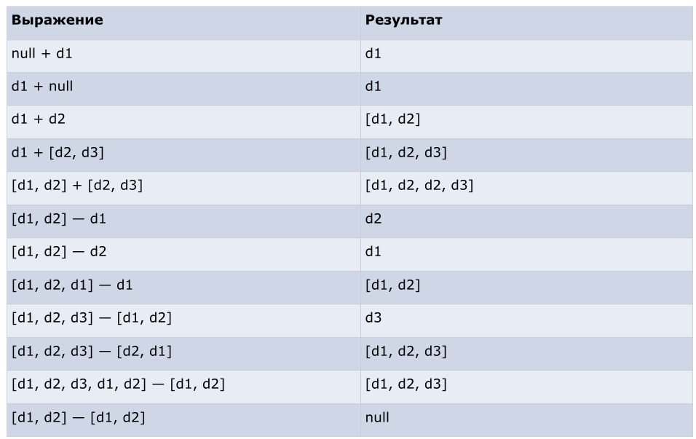
Групповые делегаты
InvocationList

Slide 20
Ковариация и контравариация делегатов

Slide 21

Определение анонимных методов
Добавление анонимного метода в качестве целевого метода для делегата
Для определения анонимного метода используется ключевое слово delegate
Для анонимного метода можно указать имена параметров и типов
myDelegateInstance += new myDelegate (delegate (int parameter)
{
// Perform operation.
return 10;
});
Тело анонимного метода
Тип возвращаемого значения не указывается; компилятор будет работать исходя из возвращаемого типа в зависимости от контекста

Slide 22
Определение анонимных методов
delegate int myDelegate(int number);
myDelegate myDelegateInstance = null;
public void addAnonymousMethodsToDelegate()
{
// Add an anonymous method to the delegate.
// Do not specify any parameters.
myDelegateInstance += new myDelegate(delegate
{
// Perform operation.
return 5;
});
// Add an anonymous method to the delegate.
// Specify parameters; the parameters must match
// the signature of the delegate.
myDelegateInstance += new myDelegate(delegate(int parameter)
{
return 10;
});
// Invoke the delegate.
int returnedValue = myDelegateInstance(2);
// returnedValue = 10 (as second method is called last).
}

Slide 23
Определение анонимных методов
delegate void DelegateType();
. . .
DelegateType delegateInstance = delegate() { Console.WriteLine("Hello"); };
delegateInstance += delegate() { Console.WriteLine("Bonjour"); };
delegateInstance();
. . .
Hello
Bonjour
Возвращаемый тип анонимного метода выводится компилятором C# из возвращаемого типа делегата, которому он присваивается
Тип всегда известен, так как компилятор требует присвоения анонимного метода делегату
delegate void DelegateType(params int[] arr);
. . .
return delegate(params int[] arr){ Console.WriteLine("Hello");};
CTE

Slide 24
Определение анонимных методов
delegate int DelegateType(int valTypeParam, string refTypeParam,
ref int refParam, out int outParam);
. . .
DelegateType delegateInstance = delegate(int valTypeParam, string refTypeParam, ref int refParam, out int outParam)
{
System.Console.WriteLine("Hello valParam:{0} refTypeParam:{1}",
valTypeParam, refTypeParam);
refParam++;
outParam = 9;
return valTypeParam;
}; // Конец тела анонимного метода.
. . .
int refVar = 5;
int outVar;
int i = delegateInstance(1, "one", ref refVar, out outVar);
int j = delegateInstance(2, "two", ref refVar, out outVar);
System.Console.WriteLine("i:{0} j:{1} refVar:{2} outVar:{3}", i, j, refVar, outVar);
Hello valParam:1 refTypeParam:one
Hello valParam:2 refTypeParam:two
i:1 j:2 refVar:7 outVar:9
Анонимные методы могут принимать аргументы любого типа
Можно использовать ключевые слова ref и out, чтобы уточнить, как аргументы передаются в метод

Slide 25
Замыкание
Замыкание (англ. closure) — это процедура, которая ссылается на свободные переменные в своем лексическом контексте.
Замыкание, так же как и экземпляр объекта, есть способ представления функциональности и данных, связанных и упакованных вместе.
Замыкания (closures) представляют собой фрагменты (блоки) кода, который можно использовать в качестве аргументов функций и методов.
Notes:
Если говорить проще и не столь формально, да еще в контексте языка C#, то идея замыканий состоит в доступе анонимного метода не только к переданным параметрам, но и к внешнему окружению.

Slide 26
Замыкание
Внешняя переменная (outer variable) – это локальная переменная или параметр (за исключением ref- и out-параметров), область действия которой включает анонимный метод (ключевое слово this можно так же рассматривать как локальную переменную, поэтому внутри анонимного метода можно получить доступ ко всем членам текущего класса).
Захваченная внешняя переменная (captured outer variable) или просто захваченная переменная (captured variable) – это внешняя переменная, используемая внутри анонимного метода.
Notes:
An outer variable is a local variable or parameter (excluding ref and out param- eters) whose scope includes an anonymous method. The this reference also counts as an outer variable of any anonymous method within an instance mem- ber of a class.
A captured outer variable (usually shortened to captured variable) is an outer vari- able that’s used within an anonymous method. To go back to closures, the func- tion part is the anonymous method, and the environment it can interact with is the set of variables captured by it.

Slide 27
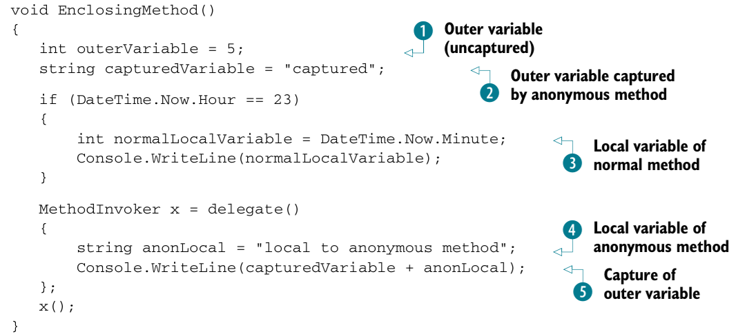
Замыкание
Notes:
An outer variable is a local variable or parameter (excluding ref and out param- eters) whose scope includes an anonymous method. The this reference also counts as an outer variable of any anonymous method within an instance mem- ber of a class.
A captured outer variable (usually shortened to captured variable) is an outer vari- able that’s used within an anonymous method. To go back to closures, the func- tion part is the anonymous method, and the environment it can interact with is the set of variables captured by it.
Джон Скитт

Slide 28
Замыкание
void EnclosingMethod(bool outerVariable1, //1
ref int nonOuterVariable) //2
{
int outerVariable2 = 10; //3
string capturedVariable = "captured"; //4
if (outerVariable2 % 2 == 0)
{
int normalLocalVariable = 5; //5
Console.WriteLine("Normal local variable: {0}", normalLocalVariable);
}
WaitCallback d = delegate(object o)
{
int anonymousMethodLocalVariable = 12; //6
Console.WriteLine("Captured variable is {0}", capturedVariable);
};
ThreadPool.QueueUserWorkItem(d, null);
}

Slide 29
Замыкание
class Program
{
delegate int DelegateTypeCounter();
static DelegateTypeCounter MakeCounter()
{
int counter = 0;
DelegateTypeCounter delegateInstanceCounter =
delegate { return ++counter; };
return delegateInstanceCounter;
}
static void Main()
{
DelegateTypeCounter counter1 = MakeCounter();
DelegateTypeCounter counter2 = MakeCounter();
System.Console.WriteLine(counter1());
System.Console.WriteLine(counter1());
System.Console.WriteLine(counter2());
System.Console.WriteLine(counter2());
}
}
1
2
1
2

Slide 30
Замыкание

Slide 31
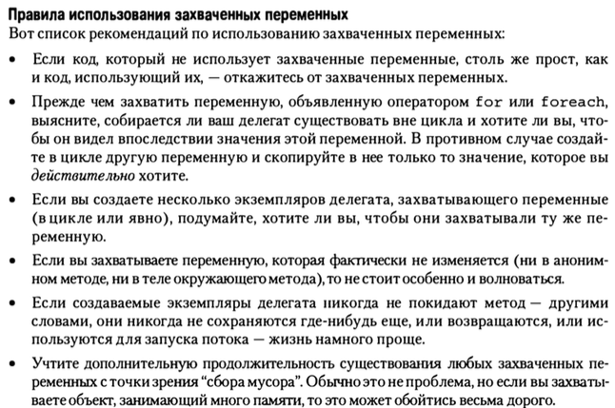
Замыкание

Slide 32
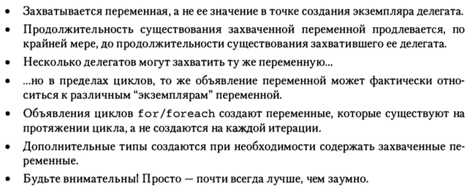
Замыкание

Slide 33
Определение анонимных методов
Анонимный метод не имеет доступа к ref и out параметрам определяющего их метода.
Анонимный метод не может иметь локальных переменных, имена которых совпадают с именами локальных переменных объемлющего метода.
Анонимный метод может обращаться к переменным экземпляра (или статическим переменным) из контекста объемлющего класса.
Анонимный метод может объявлять локальные переменные с теми же именами, что и у членов объемлющего класса (локальные переменные имеют отдельный контекст и скрывают внешние переменные-члены).

Slide 34
Использование лямбда-выражений
Знакомимся c использованием лямбда-выражениями и их преимуществами по сравнению с анонимными методами

Slide 35
Что такое лямбда-выражения?
Лямбда-выражением является выражение, возвращающее метод
Лямбда-выражения широко используются в Visual C# особенно при определении Language-Integrated Query (LINQ) выражений
Лямбда-выражение определяется с помощью операции «=>»
Набор параметров лямбда-выражения
x => x * x
Тело лямбда-выражения
Тело определяет функцию, которая может вернуть значение, в этом случае Visual C# компилятор выводит возвращаемый тип из определения метода
delegate int MyDelegate(int a);
...
MyDelegate myDelegateInstance = null;
myDelegateInstance += new MyDelegate (x => x * x);
myDelegateInstance += x => x * x;
Console.WriteLine(myDelegateInstance (10));
Notes:
лямбда-выражение — это синтаксис, посредством которого можно объявлять анонимные функции (делегаты) более гладким и выра- зительным образом
это идиоматический способ представления операций в конвейерах данных linq

Slide 36
Определение лямбда-выражений
Лямбда-выражение может принимать более одного параметра
delegate int AddDelegate(int a, int b)
...
AddDelegate myAddDelegate = null;
myAddDelegate += (x, y) => x + y;
Простое выражение, возвращающее квадрат параметров. Тип параметра х выводится из контекста.
x => x * x
Семантически аналогично предыдущему выражению, но использует не простое выражение, Visual C# операторный блок в качестве тела
x => { return x * x ; }
Простое выражение, возвращающее значение параметра деленное на 2. Тип параметра х указано в явном виде.
(int x) => x / 2

Slide 37
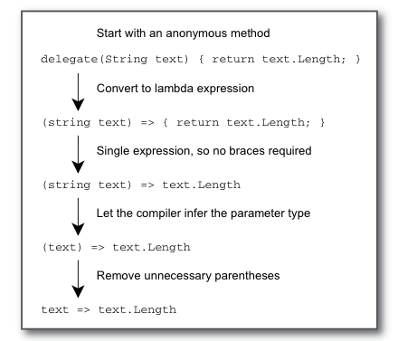
Определение лямбда-выражений

Slide 38
Определение лямбда-выражений
Вызов метода. Выражение не принимает никаких параметров. Выражение может возвращать или не возвращать значение.
() => myObject.MyMethod(0)
Выражение принимает два параметра, компилятор выводит типы параметров. Параметр х передается по значению, следовательно эффект операции инкримента является для выражения локальным.
(x, y) => { x++; return x / y; }
Выражение принимает два параметра с явным указанием типов. Параметр х передается по ссылке, следовательно операция инкремента имеет побочный эффект
(ref int x, int y) => { x++; return x / y; }

Slide 39
Область действия переменной в лямбда-выражениях
При определении лямбда-выражения в его теле можно определить переменные
Областью видимости переменных, определенных в теле лямда-выражения, является само лямбда-выражение
Код вне лямбда-выражения не может получить доступ к переменным, определенным в нем, но в лямбда-выражении можно получить доступ к переменным, определенным вне этого выражения
MyDelegate del = null;
...
void myMethod()
{
int count = 0;
del += new MyDelegate(() =>
{
count++;
// Perform operation using count variable.
...
});
}
Использование внешней переменной в лямбда-выражении может расширить ее жизненный цикл
Захват внешнего контекста

Slide 40
Деревья выражений

Slide 41
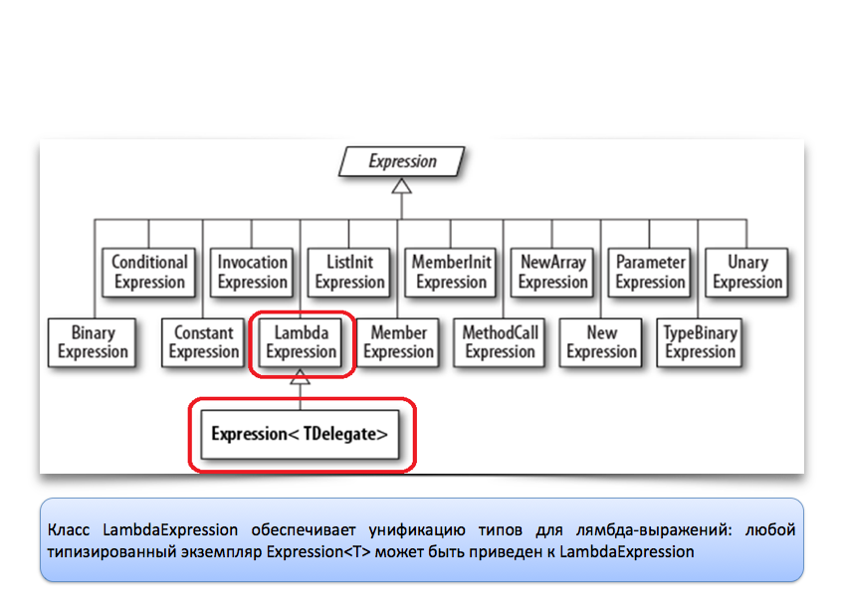
Деревья выражений

Slide 42
Деревья выражений

Slide 43
Деревья выражений

Slide 44
Деревья выражений

Slide 45
Деревья выражений

Slide 46
Деревья выражений

Slide 47
Деревья выражений

Slide 48
Обработка событий
Знакомимся c использованием событий и рекомендациями, которым нужно следовать при реализации событий в приложениях

Slide 49
Что такое событие?
Notes:
Reactive реагирующий, дающий реакцию
Одним из наиболее типичных отношений между двумя классами является отношение использования (“uses a” relationship), когда один класс использует функциональность других классов для решения своих задач. Мы с подобным отношением сталкиваемся ежедневно, даже не задумываясь о нем: наши классы используют строки, целые числа, классы работы с консолью, сетью, файлами и другими ресурсами. Говорят, что объект класса A взаимодействует с объектом класса B и получает (вытягивает, pulls) у него необходимые данные; такая модель взаимодействия называется pull-моделью (или интерактивной моделью) (рисунок 1а). С другой стороны, часто возникает ситуация, когда объект класса A не знает, когда будут доступны необходимые ему данные в классе B, и в таком случае гораздо удобнее, чтобы объект класса B «сказал» об этом самостоятельно и «вытолкнул» (push) некоторые данные, когда они станут доступны. В этом случае говорят, что объект класса А реагируют на возникшие событие и соответствующая модель называется push-моделью или реактивной моделью (рисунок 1б) [Meijer RX1].
http://rsdn.ru/article/dotnet/ReactiveExtensions.xml

Slide 50
Что такое событие?

Slide 51
Что такое событие?

Slide 52
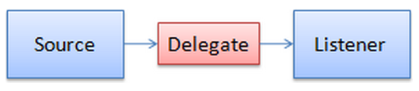
Что такое событие?
События обеспечивают механизм информирования приложений, использующих тип, о изменении состояния или совершении какого-либо действия
Отправитель события - объект, вызывающий событие
Получатель события - объект, который захватывает событие и реагирует на него
Делегат – посредник между источником и получателем события
Любой объект, имеющий доступ к делегату, может ссылаться на такой делегат, однако только тип, определяющий событие, может поднимать (raise) это событие
Когда тип определяет событие, другие типы могут определить метод, соответствующий сигнатуре делегата, связанного с событием, и подписаться на событие, указав, что их метод должен быть запущен при возникновении события

Slide 53
Определение события
По соглашению делегаты событий в .NET Framework имеют два параметра:
источник, вызвавший событие
данные для события
public delegate void HeartbeatEventHandler (object sender, HeartbeatEventArgs e);
Пользовательские делегаты событий необходимы только в случаях, когда событие создает данные для события
В случаях, когда события не создают данных для события целесообразным является использование делегата события System.EventHandler, предоставляемого библиотекой классов для события без данных.
public delegate void EventHandler<TEventArgs> (Object sender, TEventArgs e )

Slide 54
Определение события
Чтобы класс мог породить событие, необходимо подготовить три следующих элемента:
класс, предоставляющий данные для события
делегат события
класс, порождающий событие

Slide 55
Определение класса, предоставляющего данные для события
По действующему в .NET Framework соглашению при порождении события данные события передаются обработчикам событий. Данные события предоставляются классом System.EventArgs или его наследником
Когда у события нет пользовательских данных событие может передавать своим обработчикам объект EventArgs
В зависимости от конкретных данных, передаваемых событием обработчикам, в .NET Framework имеется возможность использования существующего класса данных события

Slide 56
Определение класса, предоставляющего всю дополнительную информацию о событии
public class HeartbeatEventArgs : EventArgs
{
public HeartbeatEventArgs(int count)
: base()
{
Count = count;
}
public int Count { get; private set; }
}
Класс должен наследовать от System.EventArgs
Класс должен иметь имя EventNameEventArgs

Slide 57
Определение делегата события
Для определения сигнатуры события используется делегат события
Обычно конкретный делегат события соответствует конкретному классу данных события
По соглашению события в .NET Framework имеют сигнатуру
EventName(sender, e)
Объект Object, задающий ссылку на класс или структуру, породившую событие
Объект EventArgs или класса, производного от EventArgs, предоставляющий данные события
EventNameHandler(sender, e)
public delegate void HeartbeatEventHandler (object sender, HeartbeatEventArgs e);
При использовании класса данных события, определенного в библиотеке классов платформы .NET Framework или библиотеке стороннего разработчика, существует вероятность, что в той же библиотеке уже был определен и соответствующий делегат события (EventHandler и EventArgs, CancelEventHandler и CancelEventArgs)

Slide 58
Определение класса, порождающего событие
В классе, порождающем событие, должно присутствовать объявление события и определение метода, порождающего событие
В свойстве или метода класса должна быть реализована определенная логика порождения события
Делегат, описывающий метод обработки события; делегат должен быть, по крайней мере, уровня доступа события
public delegate void HeartbeatEventHandler (object sender, HeartbeatEventArgs e);
public event HeartbeatEventHandler Beat;
Для определения события используется ключевое слово event и указывается тип делегат
Делегат должен принимать два параметра
События, как правило, определяется уровня доступа public
Делегат может существовать на уровне пространства имен или класса, событие может определяться только на уровне класса
События можно определить в интерфейсе, делегат - нет

Slide 59
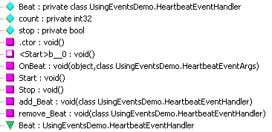
Определение класса, порождающего событие
public delegate void HeartbeatEventHandler (object sender, HeartbeatEventArgs e);
public event HeartbeatEventHandler Beat;
Аксессоры событий

Slide 60
Определение класса, порождающего событие
Определение метода OnEventName, ответственного за уведомление о событии зарегистрированных объектов
Производный тип может свободно переопределять метод OnEventName, что позволяет ему контролировать срабатывание события
protected virtual void OnBeat(object sender, HeartbeatEventArgs e)
{
if (Beat != null)
{
Beat(sender, e);
}
}

Slide 61
Определение класса, порождающего событие
Определение метода, транслирующего входную информацию в желаемое событие
public void Start()
{
Thread thread = new Thread(new ThreadStart(() =>
{
while (!stop)
{
OnBeat(this, new HeartbeatEventArgs(count));
count++;
}
}));
thread.Start();
}

Slide 62
Реализация событий без специальных данных
public class Countdown
{
int internalCounter = 0;
. . .
public event EventHandler CountdownCompleted;
protected virtual void OnCountdownCompleted(Object sender, EventArgs e)
{
if (CountdownCompleted != null)
CountdownCompleted(sender, e);
}
public void Decrement()
{
internalCounter--;
if (internalCounter == 0)
OnCountdownCompleted(this, new EventArgs());
}
}
При вызове события необходимо сначала проверить, что оно не является нулевым

Slide 63
Соединение типов, отслеживающих события
Чтобы использовать события, определенные в другом классе, необходимо определить и зарегистрировать обработчика событий
Чтобы добавить метод обработчика событий для события необходимо определить метод с той же сигнатурой, что и у делегата события
void beat_Beat(object sender, HeartbeatEventArgs e)
{
MessageBox.Show(String.Format("Hearbeat recieved: {0}", e.Count));
}

Slide 64
Соединение методов обработчиков событий с событиями
Чтобы зарегистрировать обработчик события необходимо:
создать экземпляр делегата с помощью ссылки на метод обработчика событий
добавить экземпляр делегата к событию (подписаться на событие)
Heartbeat beat = new Heartbeat();
. . .
HeartbeatEventHandler hendler = new HeartbeatEventHandler(beat_Beat);
beat.Beat += hendler;
beat.Start();
. . .
beat.Beat += new HeartbeatEventHandler (beat_Beat);
. . .
Для подписки на событие используется составная операция присваивания «+=»
. . .
beat.Beat += beat_Beat;
. . .
Отказаться от подписки на событие можно с помощью составной операции присваивания «-=»
. . .
beat.Beat -= beat_Beat;
. . .

Slide 65


Рекомендации по использованию событий
При определении делегата для события следует использовать стандартную сигнатуру события
Для вызова события следует использовать защищенный виртуальный метод
Не следует передавать событиям нулевые значения

Slide 66
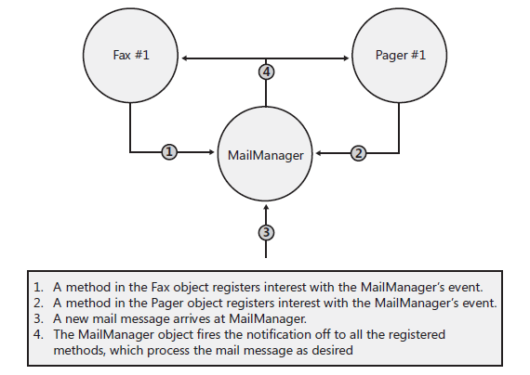
Пример

Slide 67
Спасибо за внимание
БГУ, ММФ, кафедра веб-технологий и компьютерного моделирования
Автор: к. ф.-м. н., доцент, Кравчук Анжелика Ивановна
e-mail: anzhelika.kravchuk@gmail.com

